Slide 1



Luis Daniel Delgado Enriquez 21550145
Jesus Manuel Arellano Merendon 21550158
Axel Felipe Reyes Valadez 21550156
Grupo: A
Materia: Programación Front End

Slide 2
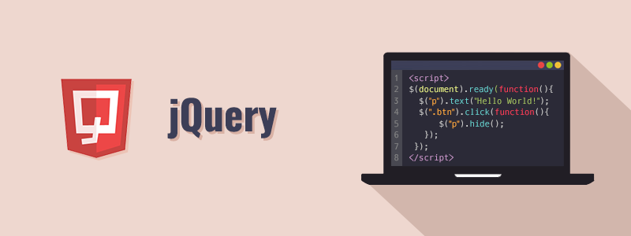
Introducción
jQuery es una biblioteca de JavaScript minificada de código abierto creada para simplificar las operaciones de JavaScript. Puedes utilizar jQuery para codificar rápidamente una serie de comandos diferentes que te llevarían mucho más tiempo si utilizaras código HTML.

Slide 3


Características generales
Selección de elementos: Se pueden elegir fácilmente elementos HTML en una página usando los mismos selectores que usas en CSS.
Manipulación AJAX: Hace que carguen los datos desde el servidor sin recargar la página sea fácil y rápido.
Compatibilidad multiplataforma: jQuery se asegura de que tu código funcione de manera consistente en diferentes navegadores web.
Eventos: Se hace que sea fácil asignar y gestionar eventos en elementos HTML.
Animaciones y efectos: Ofrece funciones para crear animaciones y efectos en elementos HTML.
Extensibilidad: jQuery es personalizable, puedes agregar funciones extras para adaptarlo a tus necesidades en proyectos web.
Notes:
jesus arellano

Slide 4

Ampliar la estructura de JQuery con plugins
Simplificar programas
Gratuitos

Slide 5




Cómo se agrega la biblioteca de JQuery?
Alojar por medio de un archivo:
Por medio de archivo externo:

Slide 6
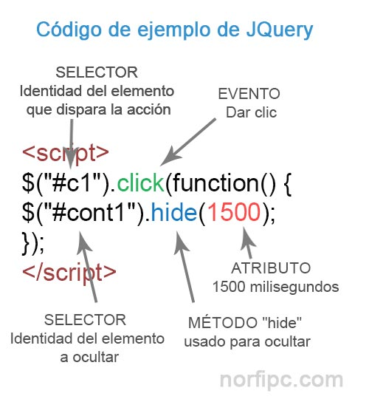
Eventos
.on()
.click()
.hover()
Métodos
hide
toggle
Notes:
jesus arellano

Slide 7
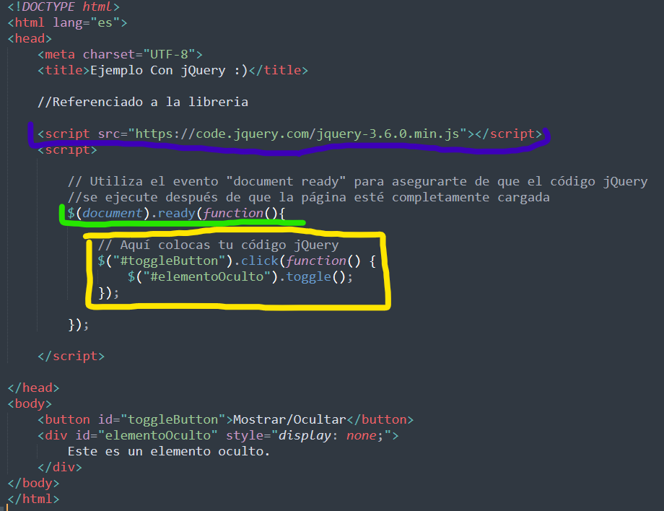

Slide 8
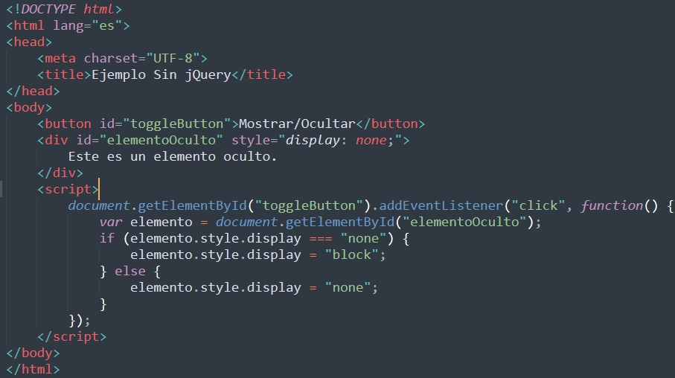
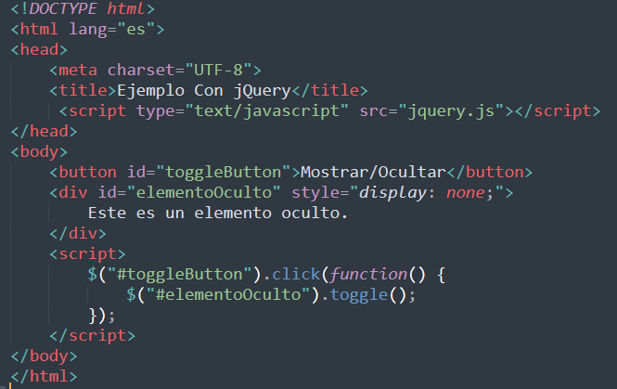
Sin Jquery
Con Jquery

Slide 9
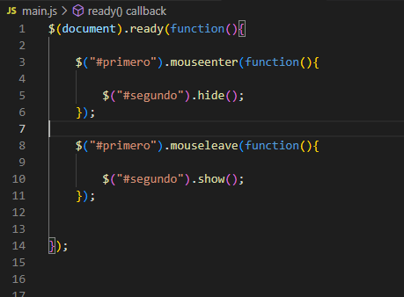
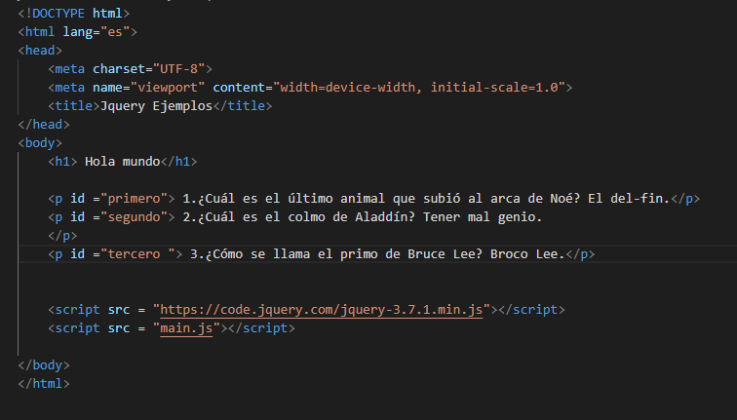
Ejemplo

Slide 10
Conclusión
jQuery es una biblioteca de JavaScript de código abierto diseñada para simplificar y optimizar el desarrollo web. Sus características clave, como la gestión de eventos, la manipulación del DOM, las capacidades AJAX, las animaciones y su compatibilidad multiplataforma, la convierten en una herramienta valiosa para desarrolladores.
Es ampliamente utilizado debido a su facilidad de uso y compatibilidad con múltiples navegadores. Sin embargo, con el avance de JavaScript moderno, a veces es preferible utilizar enfoques nativos del navegador.

Slide 11
Referencias
Carrodeguas, N. (2019). JQuery, Ejemplos prácticos para usar en páginas web. NorfiPC. https://norfipc.com/codigos/jquery-ejemplos-practicos-usar-paginas-web.php
Parada, M. (2023, 17 abril). Qué es JQuery. OpenWebinars.net. https://openwebinars.net/blog/que-es-jquery/
Equipo editorial de IONOS. (2023). jQuery: tutorial sobre selectores, sintaxis y mucho más. IONOS Digital Guide. https://www.ionos.mx/digitalguide/paginas-web/desarrollo-web/jquery-tutorial-de-integracion-y-primeros-pasos/
JS Foundation - js.foundation. (n.d.). Download JQuery | JQuery. https://jquery.com/download/
Pasos para utilizar jQuery en tu página web. (n.d.). DesarrolloWeb.com. https://desarrolloweb.com/articulos/pasos-para-ejecutar-jquery.html

